Slide 1
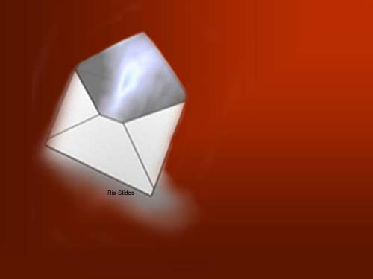
CARTA ESCRITA NO ANO 2070
www ww w www w
Wwwwww w w ww w wwwwwwww wwwwwww w w w wwwww ww w w w www wWwwwww w w ww w wwwwwwww wwwwwww w w ww
www ww w www wWwwwww w w ww w wwwwwwww wwwwwww w w w wwwww ww w w w www w
Wwwwww w w ww w wwwwwwwwWwwwww w w ww w wwwwwwww wwwwwww w w w wwwww ww w w w www wWwwwww w w ww w wwwwwwww wwwwwww w w ww
www ww w www wWwwwww w w ww w wwwwwwww wwwwwww w w w wwwww ww w w w www w
Wwwwww w w ww w wwwwwwww
Texto publicado na revista "Crónicas de los Tiempos“, de Abril de 2002.

Slide 2
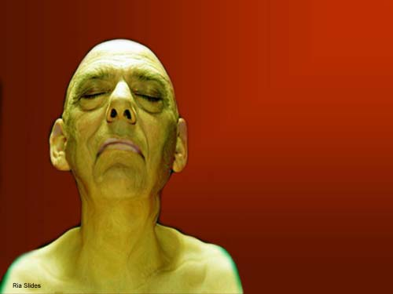
Ano 2070.
Acabo de completar 50 anos, mas a minha aparência é de alguém de 85.
Tenho sérios problemas renais porque bebo pouca água.
Creio que me resta pouco tempo.
Hoje sou uma das pessoas mais
idosas nesta sociedade.

Slide 3
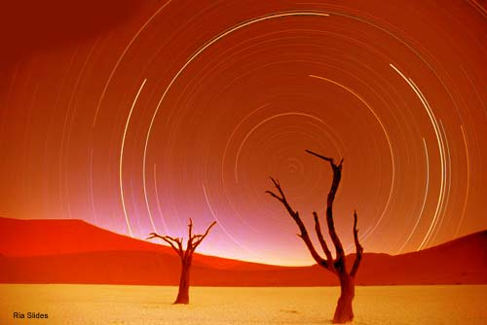
Recordo quando tinha 5 anos.
Tudo era muito diferente.
Havia muitas árvores nos parques. As casas tinham bonitos jardins e eu podia desfrutar de um banho de chuveiro por aproximadamente uma hora.
Agora usamos toalhas em azeite mineral para limpar a pele.

Slide 4
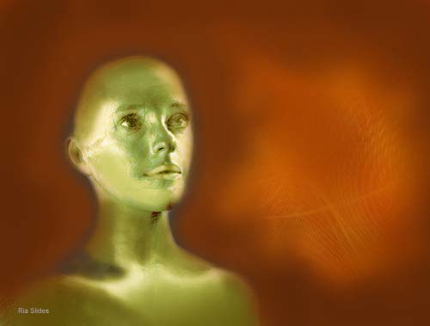
Antes, todas as mulheres mostravam as suas formosas cabeleiras.
Agora, raspamos a cabeça para mantê-la limpa sem água.
Antes, meu pai lavava o carro com a água que saía de uma mangueira.
Hoje os meninos não acreditam que utilizávamos a água dessa forma.

Slide 5
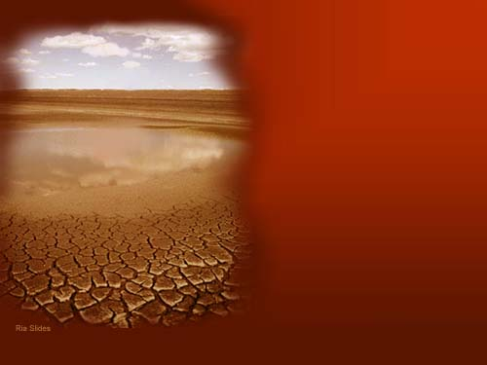
Recordo que havia muitos anúncios que diziam para CUIDAR DA ÁGUA, só que ninguém lhes dava atenção. Pensávamos que a água jamais poderia terminar.
Agora, todos os rios, barragens, lagoas e mantos aqüíferos estão irreversivelmente contaminados ou esgotados.

Slide 6
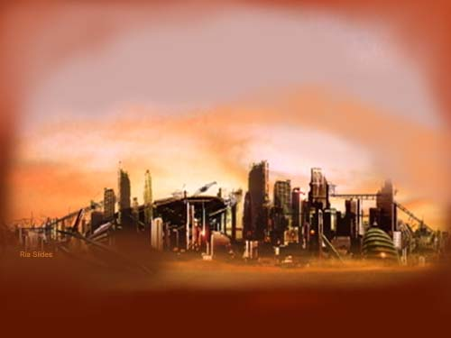
Imensos desertos constituem a paisagem que nos rodeia por todos os lados.
As infecções gastrointestinais, enfermidades da pele e das vias urinárias são as principais causas de morte.

Slide 7
A indústria está paralisada e o desemprego é dramático.
As fábricas dessalinizadoras são a principal fonte de emprego e pagam os empregados com água potável em vez de salário.

Slide 8
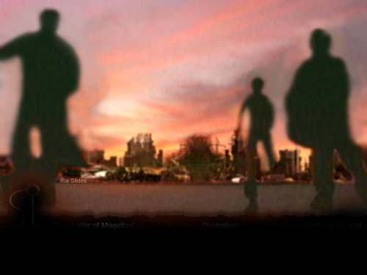
Os assaltos por um litro de água são comuns nas ruas desertas.
A comida é 80% sintética.

Slide 9
Antes, a quantidade de água indicada como ideal para se beber era oito copos por dia, por pessoa adulta.
Hoje só posso beber meio copo.

Slide 10
A roupa é descartável, o que aumenta grandemente a quantidade de lixo. Tivemos que voltar a usar as fossas sépticas como no século passado porque a rede de esgoto não funciona mais por falta de água.

Slide 11
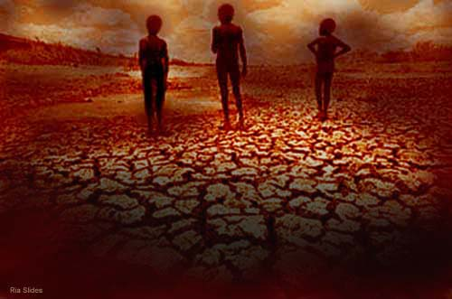
A aparência da população é horrorosa: corpos desfalecidos, enrugados pela desidratação, cheios de chagas na pele pelos raios ultravioletas que já não têm a capa de ozônio que os filtrava na atmosfera.

Slide 12
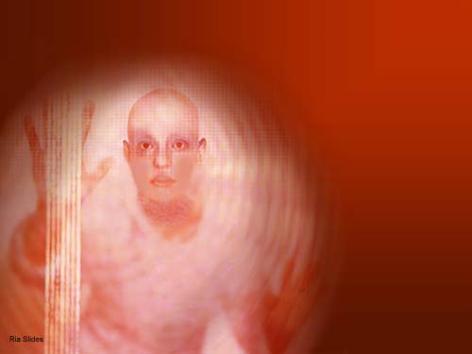
Com o ressecamento da pele, uma jovem de 20 anos parece ter 40.
Os cientistas investigam, mas não há solução possível.
Não se pode fabricar água, o oxigênio também está degradado por falta de árvores, o que diminuiu o coeficiente intelectual das novas gerações.

Slide 13
Alterou-se a morfologia dos gametas de muitos indivíduos.
Como conseqüência, há muitas crianças com insuficiências, mutações e deformações.

Slide 14
O governo até nos cobra pelo ar que respiramos: 137 m3 por dia por habitante adulto.
Quem não pode pagar é retirado das "zonas ventiladas", que estão dotadas de gigantescos pulmões mecânicos que funcionam com energia solar.
Não são de boa qualidade, mas se pode respirar.
A idade média é de 35 anos.

Slide 15
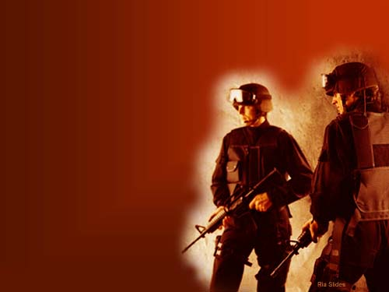
Em alguns países restam manchas de vegetação com o seu respectivo rio que é fortemente vigiado pelo exército.
A água tornou-se um tesouro muito cobiçado, mais do que o ouro ou os diamantes.

Slide 16
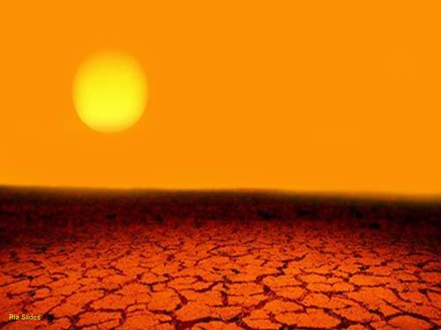
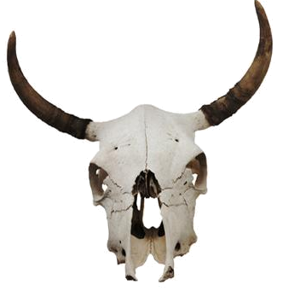
Aqui não há árvores porque quase nunca chove. E quando chega a ocorrer uma precipitação, é de chuva ácida.
As estações do ano foram severamente transformadas pelas provas atômicas e pela poluição das indústria do século XX.
Advertiam que era preciso cuidar do meio ambiente, mas ninguém fez caso.

Slide 17
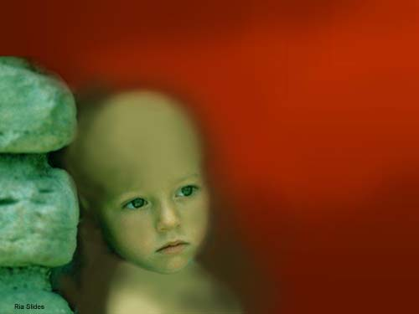
Quando a minha filha me pede que lhe fale de quando era jovem, descrevo o quão bonito eram os bosques.
Falo da chuva e das flores, do agradável que era tomar banho e poder pescar nos rios e barragens, beber toda a água que quisesse.
O quanto nós éramos saudáveis!

Slide 18
Ela pergunta-me:
- Papai! Por que a água acabou?
Então, sinto um nó na garganta!

Slide 19
Não posso deixar de me sentir culpado porque pertenço à geração que acabou de destruir o meio ambiente, sem prestar atenção a tantos avisos.

Slide 20
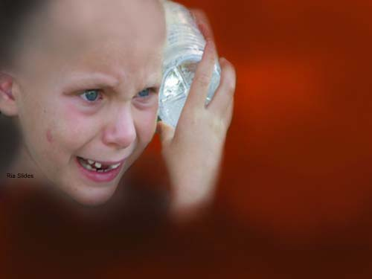
Agora, nossos filhos pagam um alto preço...

Slide 21
Sinceramente, creio que a vida na Terra já não será possível dentro de muito pouco tempo porque a destruição do meio ambiente chegou a um ponto irreversível.

Slide 22
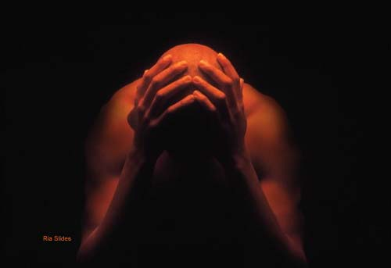
Como gostaria de voltar atrás e fazer com que toda a humanidade compreendesse isto...
...enquanto ainda era possível
fazer algo para salvar o nosso planeta Terra!
Autor do Slide: Ria Ellwanger riaellw@globo.com
Texto: publicado na revista "Crónicas de los Tiempos“, de Abril de 2002.
Música: Chopin - Tristesse Imagens: Getty Images Este slide é exclusivo do site Ria Slides
FAÇA ESTA MENSAGEM CHEGAR A SEUS CONHECIDOS. POR CADA PESSOA QUE A LER
VOCÊ ESTARÁ CRIANDO UM POUCO DE CONSCIÊNCIA PARA CUIDAR À SUA VOLTA.

